Slide 1
Funkce 1
VY_32_INOVACE_FCE1_09
Racionální lomená funkce

Slide 2
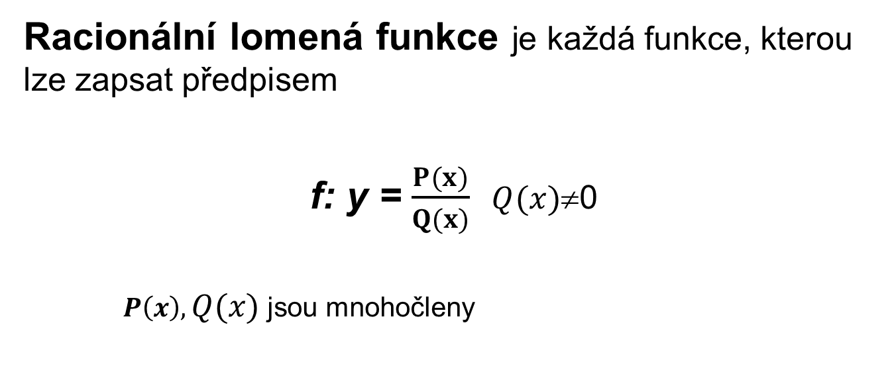
Co je racionální funkce?
Racionální lomená funkce je každá funkce, kterou lze zapsat předpisem
f: y = $\frac{P(x)}{Q(x)}$ $Q(x)$≠0
$P\left(x\right),Q(x)$jsou mnohočleny

Slide 3
Co je lineární lomená funkce?
Lineární lomená funkce je každá funkce, kterou lze zapsat předpisem
f: y = $\frac{ax+b}{cx+d}$ $c$≠0 ∧ad ≠bc, a, b, c, d∈R
$−$je případem racionální funkce

Slide 4
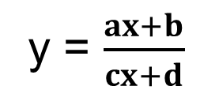
Graf funkce
y = $\frac{ax+b}{cx+d}$
Grafem funkce je rovnoosá hyperbola
Střed S[ x₀; y₀]
Asymptoty x = $−\frac{c}{d}$ , y = $\frac{a}{c}$

Slide 5

Příklad
Je dána funkce f : y = $\frac{2x−5}{x−1}$. Sestrojte graf funkce.
Řešení:
D(f) = R -{1}
f: y = $\frac{2x−5}{x−1}$ = $\frac{2\left(x−1\right)−3}{x−1}$
f: y = $2−\frac{3}{x−1}$
Průsečík s osou x y=0
P₁ = [$\frac{5}{2}$;0].
S[ 1; 2]
Asymptoty
x = 1
y = 2
Průsečík s osou y x=0
P₂ = [0;5].

Slide 6
Příklad - řešení
Sestrojíme graf
Funkce
je rostoucí v D(f)
je prostá
je omezená
nemá extrém

Slide 7
Nepřímá úměrnost
Speciálním případem lineární lomené funkce je funkce nepřímá úměrnost
f: y = $\frac{k}{x}$
Grafem je rovnoosá hyperbola se středem S[0;0]
Pro k< 0
rostoucí
Pro k>0
klesající

Slide 8
Vlastnosti funkce
f: y = $\frac{k}{x}$ k∈R- {0}
D(f) =R -{0}
Má střed S[0;0]
Graf je souměrný podle počátku – lichá funkce
Není omezená
H(f)= (-∞;0 )∪ (0; ∞ )
Je spojitá

Slide 9
Racionální funkce
Vliv koeficientů na graf

Slide 10
Zdroje
VOŠICKÝ, Zdeněk. Matematika v kostce. 1. vyd. Havlíčkův Brod: Fragment, 1996, 124 s. ISBN 80-720-0012-8.
HUDCOVÁ. Sbírka úloh z matematiky pro SOŠ, studijní obory SOU a nástavbové studium. PROMETHEUS, spol. s r.o. ISBN 10348405.
ČERMÁK, Pavel. Odmaturuj! z matematiky. Vyd. 2.(opr.). Brno: Didaktis, 2003, 208 s. ISBN 80-862-8597-9.
http://www.ucebnice.krynicky.cz/Matematika
http://www.geogebratube.org/.
© RNDr. Anna Káčerová

